Slide 1

Бюджет для граждан на 2021 год и плановый период 2022 и 2023 годов

Slide 2

Бюджет внутригородского муниципального образования
Санкт-Петербурга муниципальный округ № 54
на 2021 год и плановый период 2022 и 2023 годов был принят решением Муниципального Совета от 09.12.2020г. № 12/48

Slide 3
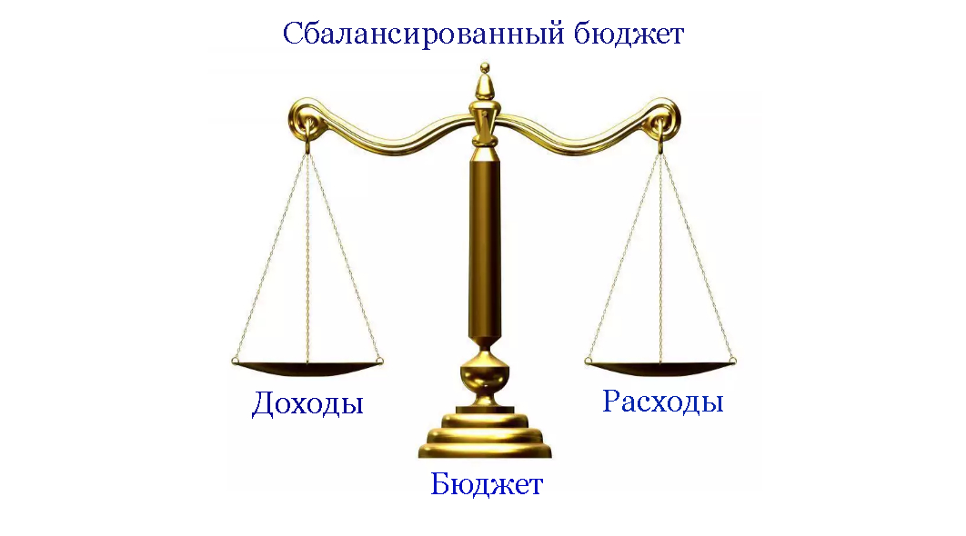
Местный бюджет на 2021 год и плановый период 2022 и 2023 годов запланирован равным по доходам и расходам.

Slide 4
Доходы местного бюджета ВМО СПб МО № 54 формируются за счет:
Налоговых доходов, установленных налоговым, финансовым и бюджетным законодательством. Законом Санкт-Петербурга «О бюджете Санкт-Петербурга на 2021 год и на плановый период 2022 и 2023 годов».
Налог на доходы физических лиц
Доходов от использования имущества, находящегося в государственной и муниципальной собственности.
Доходов от оказания платных услуг и компенсации затрат государства.
Прочие доходы от компенсации затрат бюджетов внутригородских муниципальных образований городов федерального значения
Поступлений от штрафов, санкций и возмещения ущерба
Административные штрафы, установленные законами субъектов Российской Федерации об административных правонарушениях
Субвенций бюджетам ВМО СПб на исполнение органами местного самоуправления в Санкт-Петербурге отдельных государственных полномочий Санкт-Петербурга по организации и осуществлению деятельности по опеке и попечительству, назначению и выплате денежных средств на содержание детей, находящихся под опекой или попечительством, и денежных средств на содержание детей, переданных на воспитание в приемные семьи в Санкт-Петербурге на 2021 и на плановый период 2022 и 2023 годов.
Субвенций бюджетам ВМО СПб на исполнение органами местного самоуправления в Санкт-Петербурге отдельного государственного полномочия Санкт-Петербурга по определению должностных лиц местного самоуправления, уполномоченных составлять протоколы об административных правонарушениях, и составлению протоколов об административных правонарушениях на 2021 год и плановый период 2022 и 2023 годов.
Дотации бюджетам бюджетной системы Российской Федерации

Slide 5
Доходы местного бюджета внутригородского муниципального образования Санкт-Петербурга муниципальный округ №54 на 2021 год

Slide 6
Основными направлениями бюджетной политики ВМО СПб МО № 54 на 2021 год и на плановый период 2022 и 2023 годов считать:
1. Выполнение расходных обязательств местного бюджета по решению вопросов местного значения, определенных Законом Санкт-Петербурга «Об организации местного самоуправления в Санкт-Петербурге» и Законом Санкт-Петербурга «О бюджете Санкт-Петербурга на 2021 год и на плановый период 2022 и 2023 годов».
2. Выполнение отдельных государственных полномочий:
- по организации и осуществлению деятельности по опеке и попечительству, выплате пособий на детей, находящихся под опекой, выплате вознаграждений приемным родителям за счет средств субвенции;
- составление протоколов об административных правонарушениях за счет средств субвенции.
3. Реализация исполнения муниципальных программ внутригородского муниципального образования Санкт-Петербурга муниципальный округ № 54, утвержденных на 2021 и плановый период 2022 и 2023 годов.

Slide 7
Распределение бюджетных ассигнований местного бюджета внутригородского муниципального образования Санкт-Петербурга муниципальный округ №54 на 2021 год

Slide 8
Социальная политика
Мероприятия в области социальной политики – это исполнение органами Местного самоуправления в Санкт-Петербурге отдельных государственных полномочий Санкт-Петербурга по организации и осуществлению деятельности по опеке и попечительству, содержание ребенка в семье опекуна и приемной семье и выплата вознаграждения приемному родителю.
Необходимый объем финансирования на 2021г. – 20573,6 тыс. руб.

Slide 9
Муниципальные программы
ВМО Санкт-Петербурга муниципальный округ №54 на 2021 год и плановый период 2022-2023 годов

Slide 10
Реализация исполнения муниципальных программ на 2021г.

Slide 11

«Другие общегосударственные вопросы»
Муниципальная программа направлена на решение вопросов местного значения:
- формирование архивных фондов органов местного самоуправления.
Цели и задачи муниципальной программы
Проведение работы по научно-технической обработке документов, переплет, оформление дел для хранения в соответствии с требованиями руководящих документов
Необходимый объем финансирования 500,0 тыс. руб.

Slide 12
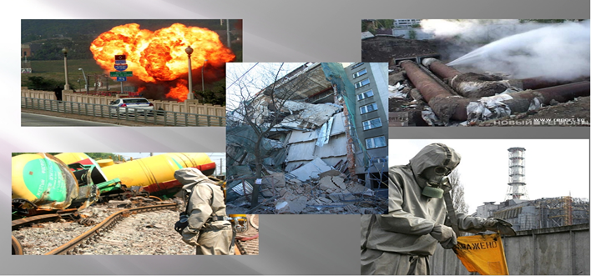
«Гражданская оборона»
Муниципальная программа направлена на решение вопросов местного значения:
- проведение подготовки и обучения неработающего населения способам защиты и действиям в чрезвычайных ситуациях, а также способам защиты от опасностей, возникающих при ведении военных действий или вследствие этих действий.
- содействие в установленном порядке исполнительным органам государственной власти Санкт-Петербурга в сборе и обмене информацией в области защиты населения и территорий от чрезвычайных ситуаций, а также содействие в информировании населения об угрозе возникновения или о возникновении чрезвычайной ситуации;
Цели и задачи муниципальной программы
Повышение готовности и способности жителей муниципального округа к действиям в чрезвычайных ситуациях, а также повышение уровня знаний в вопросах гражданской обороны
Необходимый объем финансирования 100,0 тыс. руб.

Slide 13
«Другие вопросы в области национальной безопасности и правоохранительной деятельности»
Муниципальная программа направлена на решение вопросов местного значения:
- участие в деятельности по профилактике правонарушений в Санкт-Петербурге в формах и порядке, установленных законодательством Санкт-Петербурга
- участие в профилактике терроризма и экстремизма, также минимизации и (или) ликвидации последствий проявления терроризма и экстремизма на территории муниципального образования;
- участие в установленном порядке в мероприятиях по профилактике незаконного потребления наркотических средств и психотропных веществ, новых потенциально опасных психоактивных веществ, наркомании в Санкт-Петербурге;
- участие в реализации мероприятий по охране здоровья граждан от воздействия окружающего табачного дыма и последствий потребления табака на территории муниципального образования
- участие в создании условий для реализации мер, направленных на укрепление межнационального и межконфессионального согласия, сохранение и развитие языков и культуры народов Российской Федерации, проживающих на территории муниципального образования, социальную и культурную адаптацию мигрантов, профилактику межнациональных (межэтнических) конфликтов
Необходимый объем финансирования 300,0 тыс. руб.

Slide 14

«Общеэкономические вопросы»
Цели и задачи муниципальной программы
1) Трудоустройство молодёжи, их социальная адаптация и подготовка к профессиональной трудовой деятельности ;
2) Обеспечение занятости несовершеннолетних граждан в возрасте от 14 до 18 лет, возможность приобщить учащихся и молодых специалистов к труду, приобрести опыт межличностного взаимодействия в трудовом коллективе;
3) Обеспечение правовых и социальных гарантий в области труда и занятости несовершеннолетних;
4) Поддержание функционирования системы общественных работ на территории муниципального образования;
5) Временное трудоустройство безработных граждан, испытывающих трудности в поиске работы.
Муниципальная программа направлена на решение вопросов местного значения:
- по участию в организации и финансировании:
- проведения оплачиваемых общественных работ для безработных граждан, испытывающих трудности в поиске работы;
- временного трудоустройства несовершеннолетних в возрасте от 14 до 18 лет в свободное от учебы
Необходимый объем финансирования 1285,7 тыс. руб.

Slide 15

«Другие вопросы в области национальной экономики»
Муниципальная программа направлена на решение вопросов местного значения по участию в организации и финансировании:
- содействие развитию малого бизнеса на территории муниципального образования
Цели и задачи муниципальной программы
1)Сбалансированное развитие малого бизнеса и потребительского рынка в целях максимально полного удовлетворения возрастающих потребностей населения;
2)Активизация развития субъектов малого предпринимательства;
3)Создание форм организации и обслуживания населения предприятиями торговли и бытовых услуг;
4)Обеспечение прав граждан на безопасность и качество товаров, усиление защиты прав потребителей
Необходимый объем финансирования 35,0 тыс. руб.

Slide 16
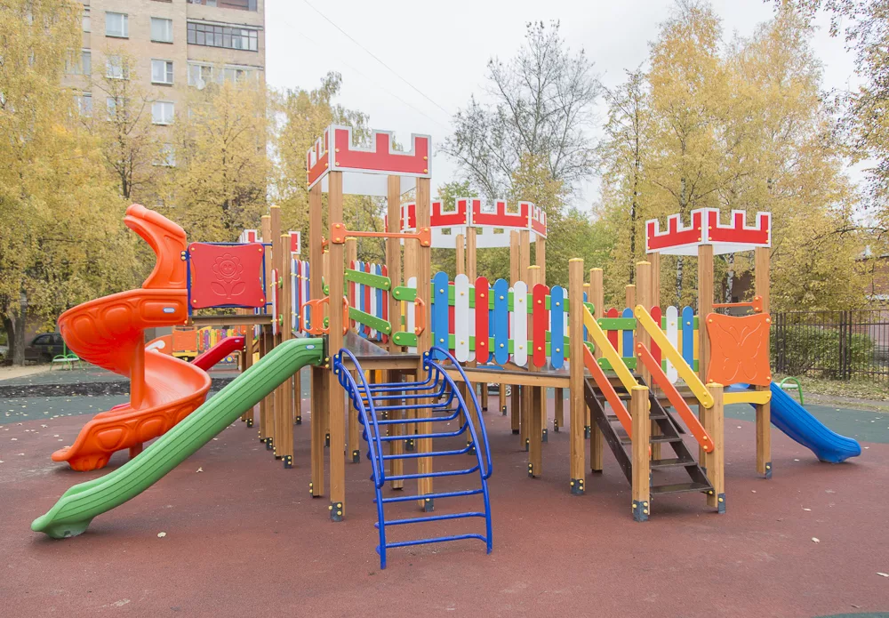
«Благоустройство»
Муниципальная программа направленна на решение вопроса местного значения:
- организация благоустройства территории муниципального образования в соответствии с законодательством в сфере благоустройства
- осуществление работ в сфере озеленения на территории муниципального образования
- проведение в установленном порядке минимально необходимых мероприятий по обеспечению доступности городской среды для маломобильных групп населения на внутриквартальных территориях муниципального образования
- размещение, содержание и ремонт искусственных неровностей на внутриквартальных проездах
- осуществление экологического просвещения, а также организация экологического воспитания и формирования экологической культуры в области обращения с твердыми коммунальными отходами
Необходимый объем финансирования 60002,1 тыс. руб.

Slide 17


«Другие вопросы в области образования»
Необходимый объем финансирования 770,0 тыс. руб.
Муниципальная программа направлена на решение вопроса местного значения:
- проведение работ по военно-патриотическому воспитанию граждан
- участие в реализации мер по профилактике дорожно-транспортного травматизма на территории муниципального образования

Slide 18

«Другие вопросы в области культуры, кинематографии»
- организация и проведение местных и участие в организации и проведении городских праздничных и иных зрелищных мероприятий
- организация и проведение досуговых мероприятий для жителей муниципального образования.

Slide 19

«Массовый спорт»
Муниципальная программа направлена на решение вопроса местного значения
- обеспечению условий для развития на территории муниципального образования физической культуры и массового спорта, организация и проведение официальных физкультурных мероприятий, физкультурно-оздоровительных мероприятий и спортивных мероприятий муниципального образования
Цели и задачи муниципальной программы
1) Комплексное решение проблем развития массовой физической культуры и спорта на территории МО №54, направленное на создание оптимальных условий для физического, спортивного и духовного совершенствования, укрепление здоровья граждан, приобщения различных групп населения, в первую очередь детей, к систематическим занятиям физической культурой и спортом.
2) Создание условий для занятий физической культурой и спортом на территории муниципального образования;
3)Приобщение к здоровому образу жизни и активному досугу наибольшее число жителей муниципального образования;
4) Массовое вовлечение в занятия физической культурой и спортом граждан всех возрастных категорий посредством сочетания различных соревновательных систем
Необходимый объем финансирования 1150,0 тыс. руб.

Slide 20
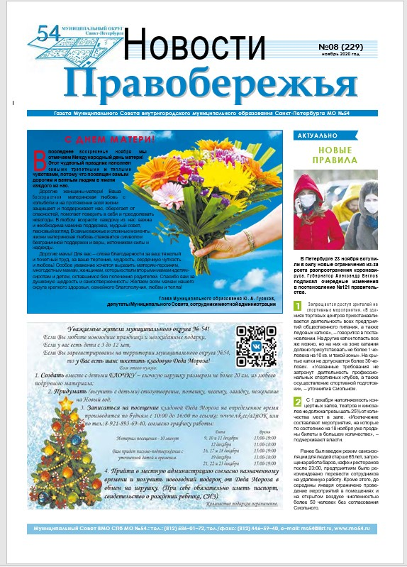
«Периодическая печать и издательства»
Цели и задачи муниципальной программы:
1. Ежемесячный выпуск муниципальной газеты «Новости правобережья» и информационного бюллетеня
2. Информационное обеспечение деятельности органов местного самоуправления на территории муниципального образования
3. Доведение до сведения жителей округа информации о проводимых мероприятиях в социальной, культурной и иных сферах деятельности органов местного самоуправления
4. Своевременное информирование населения
Необходимый объем финансирования 3000,0 тыс. руб.

Slide 21
Контактная информация
Учреждение | ФИО руководителя | Часы приема
Муниципальный Совет внутригородского муниципального образования Санкт-Петербурга муниципальный округ №54 Тел. 446-59-40 Электронная почта: ms54@list.ru | Гусаков Юрий Алексеевич | ПОНЕДЕЛЬНИК с 16-00 до 18-00
Местная Администрация внутригородского муниципального образования Санкт-Петербурга муниципальный округ № 54 Тел. 447-81-14 Электронная почта: ms54@list.ru | Девяткин Александр Валентинович | СРЕДА с 15-00 до 17-00 ЧЕТВЕРГ с 10-00 до 12-00

